Slide 1
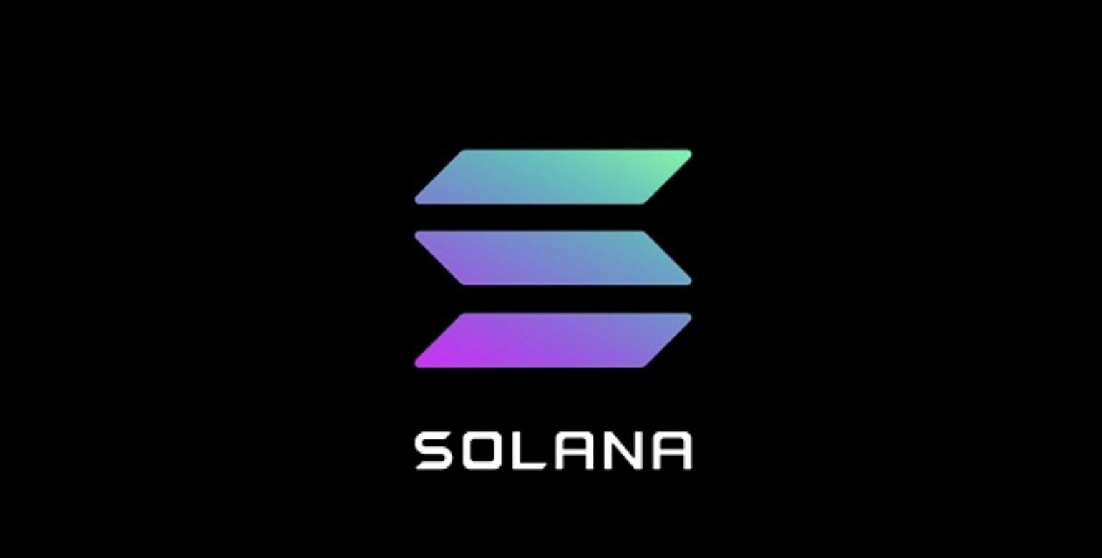
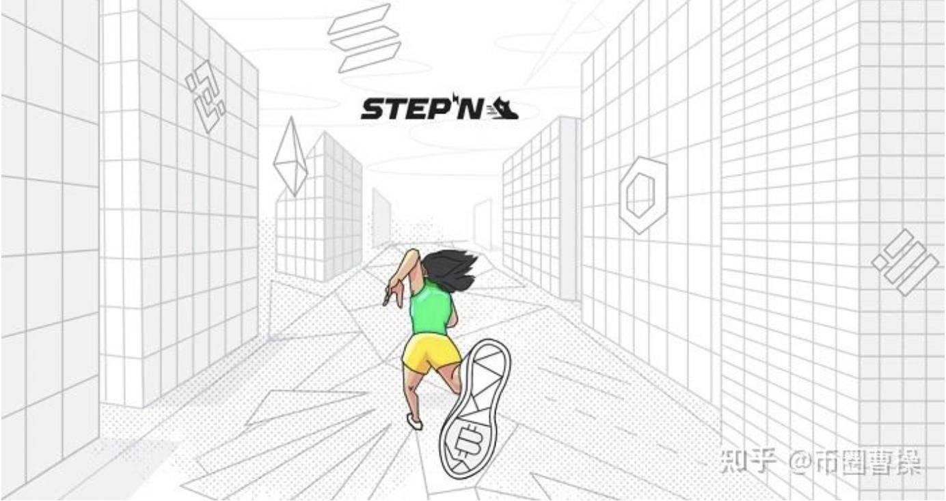
Solana链上“边动边赚”M2E游戏STEPN
Solana链：
一种网络规模的开源区块链协议，支持世界各地的开发人员和机构构建去中心化应用程序 (DApp) 和市场。
M2E：
边动边赚（Move-To-Earn）

Slide 2
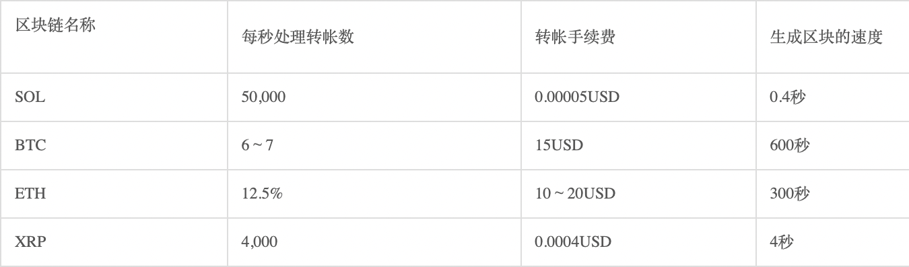
Solana链：
由高通公司前高管 Anatoly Yakovenko 于 2017 年创建，致力于打造一条根据摩尔定律扩容、为大规模应用提供高性能和低费用的公链。
去中心化
安全性
可扩展性
一般来说，区块链每秒支持的交易数量(TPS)越高，它们的可扩展性就越强。然而，在去中心化的区块链中，时间差异和更高的吞吐量降低了它们的速度，这意味着验证交易的节点和时间戳越多，所花费的时间就越多。
Solana主网采用的 PoH（历史证明）时钟机制，允许每个节点生成本地的时间戳，这样就无需等待整个区块链网络来同步更新数据及数据状态，从而提高了整体效率。

Slide 3
Solana链：
共识机制：
Solana区块链平台提出了一种混合共识机制（历史证明PoH与权益证明PoS相结合），在去中心化上妥协，以最大化交易速度。
基于PoS机制选择一个领导节点来解决这个问题，PoS机制在节点之间对消息进行排序。因此，Solana网络的好处在于，即使没有集中和精确的时间源，也能减少工作负载，从而提高吞吐量。
代币机制：
SOL是Solana链上的原生代币，它使用有委托的PoS共识算法，矿工将SOL委托给验证节点参与维护网络，获得奖励。SOL具有三个主要用例：质押、交易费用和治理。
SOL的代币机制设定，SOL初始通货膨胀率为15%，之后每年减少之前的15%，达到长期稳定率（1%-2%）后保持不变。这种代币机制使得早期SOL供给快速增长，后期SOL供给趋于稳定。
目前 Solana 的总供应量超过 5.11 亿个代币——Solana 的流通供应量只是这个数字的一​​半多一点。大约 60% 的 SOL 代币由 Solana 的创始人和 Solana 基金会控制，只有 38% 留给社区。

Slide 4
STEPN游戏：https://whitepaper.stepn.com/
玩家可以通过在户外运动（跑步或是走路）来赚取奖励
一、 “双代币系统”
两个代币，一个是游戏内置代币 GST，另一个是治理代币 GMT；
游戏代币：买卖交易（会被消耗）；治理代币：交易、投票
二、 “NFT”运动鞋
NFT（非同质化代币）：唯一性，数字产品不可复制，鞋子具有收藏价值；
免费获取、租赁、买卖
运动有利健康
手游APP，游戏机制简单易懂
区块链项目与现实生活中，让非币圈也能体验区块链的发展
依赖活跃用户
虚拟资产价格波动大
投机

